Slide 1
U.T.N. LEGISLACIÓN
Unidad VII
Derechos Reales

Slide 2
DERECHOS REALES
Definición (Art. 1882 CCyCN)
“El Derecho Real es el Poder Jurídico, de estructura LEGAL, que se ejerce directamente sobre su objeto, en forma autónoma y que atribuye a su titular las facultades de persecución y preferencia”.
Se ejerce sobre la totalidad o una parte material de la cosa que constituye su objeto, por el todo o por una parte indivisa.
Regulación
“NUMERUS CLAUSUS”: Sus elementos, contenido, adquisición, constitución, modificación, transmisión y extinción SOLO pueden ser establecidos por Ley.
Es NULA la configuración o modificación de un Derecho Real.

Slide 3


DERECHOS REALES DERECHOS PERSONALES
VÍNCULO DIRECTO
entre
PERSONA y COSA
VINCULO ENTRE
PERSONA y PERSONA
(PRESTACIONES)
LOS D. REALES SON DIRIGIDOS HACIA LA COSA y SON OPONIBLES ANTE TERCEROS.
LOS D. PERSONALES SON DIRIGIDOS HACIA LA PERSONA OBLIGADA.

Slide 4
C O S A S -Bienes materiales susceptibles de valor económico-
Clasificación
Bienes del dominio Público del Estado
CON RELACIÓN
A LAS PERSONAS
Bienes del dominio Privado del Estado
Bienes de los particulares

Slide 5
COSAS CONSIDERADAS EN SÍ MISMAS
MUEBLES E INMUEBLES (por Naturaleza o por Accesión)
FUNGIBLES Y NO FUNGIBLES
CONSUMIBLES Y NO CONSUMIBLES
DIVISIBLES E INDIVISIBLES
PRINCIPALES Y ACCESORIAS
Casos Adicionales previstos por el CCyCN:
FRUTOS (NATURALES, INDUSTRIALES, CIVILES) Y PRODUCTOS
BIENES FUERA DEL COMERCIO

Slide 6
Enumeración de los Derechos Reales
DERECHOS REALES sobre la COSA PROPIA (total o parcial)
PROP. HORIZONTAL
DOMINIO
CONDOMINIO
CONJUNTOS INMOBILIARIOS
TIEMPO COMPARTIDO
CEMENTERIO PRIVADO
SUPERFICIE*
*en caso de existir propiedad superficiaria

Slide 7
Enumeración de los Derechos Reales
DERECHOS REALES sobre COSA AJENA
DERECHOS REALES de GARANTÍA
USO Y HABITACIÓN
SERVIDUMBRE ACTIVA
USUFRUCTO
HIPOTECA
PRENDA
ANTICRESIS

Slide 8
DOMINIO
Dominio Perfecto
Es el Derecho Real que otorga todas las facultades de usar, gozar y disponer material y jurídicamente de una cosa, dentro del marco legal.
Se presume perfecto hasta que se pruebe lo contrario.
Dominio Imperfecto
Es aquel sometido a una condición o plazo resolutorio, o cuando la cosa está gravada con cargas reales (Hipoteca , Prenda)

Slide 9
DOMINIO
CARACTERES del DOMINIO
POSESIÓN
DOMINIO
TENENCIA
EXCLUSIVO
Dos personas no pueden tener cada una el dominio total de una cosa
- EXTENSIÓN del DOMINIO -
Comprende todos los objetos que forman un todo con ella o son sus accesorios
En el caso de cosa inmueble, el dominio se extiende al subsuelo y espacio aéreo
Todas las construcciones, siembras o plantaciones en el inmueble pertenecen al dueño (excepción: PH y Superficie)
EXCLUYENTE
El dueño puede excluir a otros del uso, goce o disposición de la cosa.
PERPETUO
No tiene límite en el tiempo

Slide 10
DOMINIO
MODOS de ADQUISICIÓN
TRADICIÓN POSESORIA
ACCESIÓN DE COSAS INMUEBLES
PERCEPCIÓN DE LOS FRUTOS
TRANSFORMACIÓN Y ACCESIÓN DE COSA MUEBLE
CAUSA DE MUERTE (SUCESIÓN)
RÉGIMEN DE COSAS PERDIDAS
PRESCRIPCIÓN ADQUISITIVA
ADQUISICIÓN DE UN TESORO
APROPIACIÓN

Slide 11
DOMINIO
CAUSALES de EXTINCIÓN
ATRIBUCIÓN DE LA PROPIEDAD A OTRA PERSONA POR VÍA LEGAL
PÉRDIDA DE CONDICIÓN DEL ANIMAL DOMESTICADO
DESTRUCCIÓN DE LA COSA
ABANDONO DE LA COSA
ENAJENACIÓN DE LA COSA MUEBLE
FIRMA DE LA ESCRITURA TRASLATIVA (INMUEBLES)

Slide 12
RESTRICCIONES y LIMITES al DOMINIO
A LA LIBRE DISPONIBILIDAD JURÍDICA DE LA PROPIEDAD
CON FINES DE INTERÉS PÚBLICO
CLÁUSULA DE INENAJENABILIDAD
SE RIGEN POR EL DERECHO ADMINISTRATIVO
INMISIONES
Ej. Normas y Ordenanzas municipales de zonificación (FOT, FOS)
CAMINO DE SIRGA
LÍMITES RESPECTO DE LOS VECINOS

Slide 13
DOMINIO - EXPROPIACIÓN
EXPROPIACIÓN: Procedimiento a través del cual el Estado, en forma unilateral y en virtud de una ley, priva de un determinado bien a su titular, con fines de utilidad pública y luego de pagarle una justa indemnización.
REQUISITOS:
Relación Jurídica Expropiante-Expropiado.
Acto traslativo de Dominio.
Ley Declaratoria de Necesidad y Utilidad PÚBLICA.
Indemnización PREVIA y JUSTA.

Slide 14
CONDOMINIO
ES EL DERECHO REAL DE PROPIEDAD SOBRE UNA COSA QUE PERTENECE EN COMÚN A VARIAS PERSONAS y C/U POSEE UNA PARTE INDIVISA O ALICUOTA
FORMAS DE ADQUISICIÓN
- Acuerdo de voluntades
- Fallecimiento del titular de dominio
- Por imperio de la ley
SUPUESTOS DE IMPOSIBILIDAD DE DIVISIÓN DEL CONDOMINIO
- Prohibición legal
-Por la naturaleza de la cosa
- Por acto de última voluntad
- Por acuerdo de partes (plazo no > a 5 años)

Slide 15
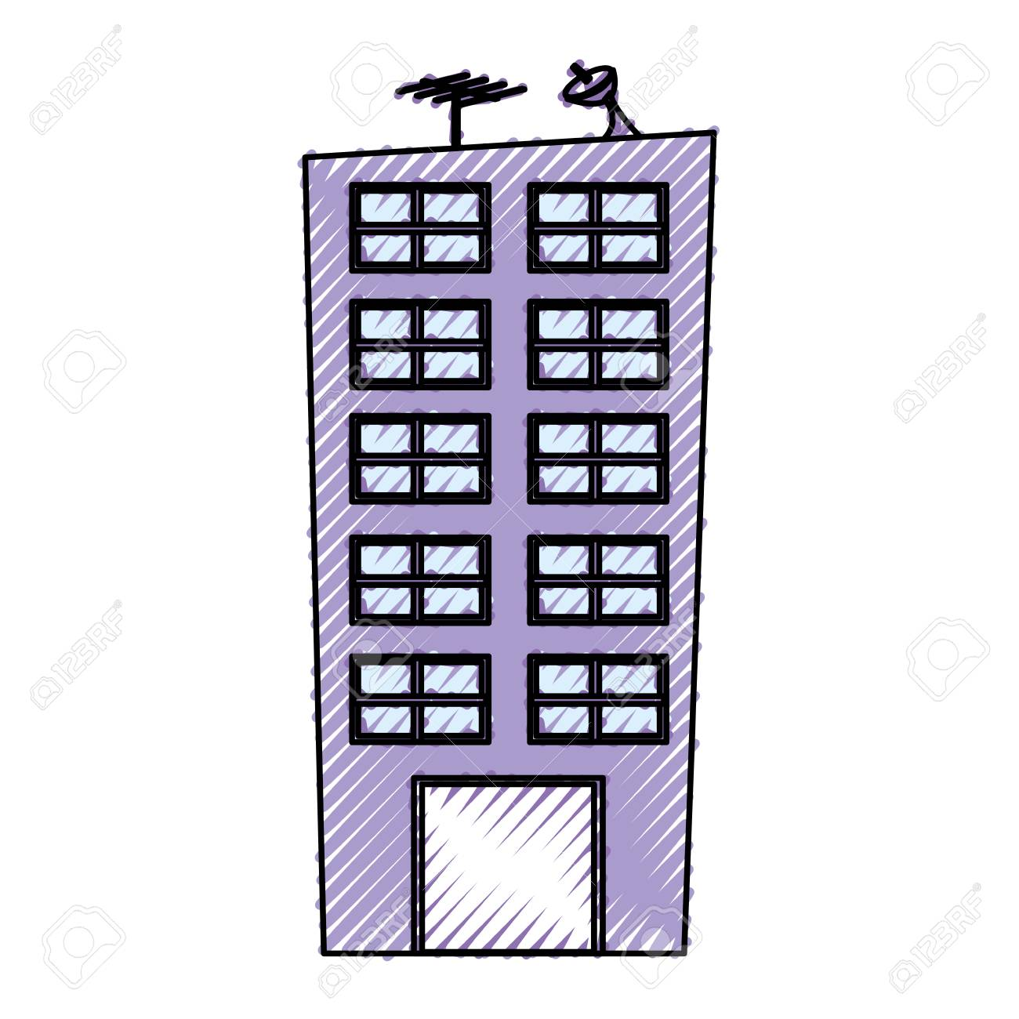
PROPIEDAD HORIZONTAL
DERECHO REAL QUE SE EJERCE SOBRE UN INMUEBLE PROPIO Y LE OTORGA AL TITULAR FACULTADES DE USO, GOCE Y DISPOSICIÓN MATERIAL Y JURÍDICA
SOBRE PARTES PRIVATIVAS Y COMUNES DE UN EDIFICIO.
CONSTITUCIÓN
Debe redactarse por escritura pública el Reglamento de Propiedad Horizontal
¿QUÉ COMPRENDE LA UNIDAD FUNCIONAL?
Parte indivisa del terreno
Parte indivisa de las casas
Partes de uso común del inmueble (o indispensables para mantener su seguridad)
Unidades complementarias destinadas a servirla (ej. Bauleras)
UNIDAD FUNCIONAL
Piso/Departamento/Local/Espacio con independencia funcional y comunicación con la vía pública (directa o por medio de pasaje común)

Slide 16
PROPIEDAD HORIZONTAL
PARTES NECESARIAMENTE COMUNES
Terreno, pasillos, terrazas, cimientos, muros, instalaciones de servicios centrales, cañerías, ascensores, vivienda del encargado, etc.
PARTES COMUNES NO INDISPENSABLES
Piscina, gimnasio, salón de usos múltiples, laundry, solárium, etc.
EXPENSAS
Es obligación del propietario el pago de las mismas, sean comunes y/o extraordinarias.
El consorcio es acreedor privilegiado sobre el inmueble, y la deuda de expensas es ejecutable

Slide 17
HIPOTECA
DERECHO REAL DE GARANTÍA QUE RECAE SOBRE UNO O MÁS INMUEBLES INDIVIDUALIZADOS (DE PROPIEDAD DEL DEUDOR O NO)
CARACTERES
- Accesorio de la obligación principal (crédito)
- Puede constituirse solamente sobre INMUEBLES
- Convencional
- Indivisible
SUJETOS QUE PUEDEN CONSTITUIRLA
Titulares de los siguientes Derechos Reales:
Dominio
Condominio
Propiedad Horizontal
Conjuntos Inmobiliarios
Superficie
EXTINCIÓN
Con el pago al acreedor hipotecario se extingue la obligación principal (el crédito) y
la hipoteca como su accesorio.
La cancelación de la hipoteca debe inscribirse en el Registro de Propiedad Inmueble (mediante Escritura Pública).

Slide 18
PRENDA
DERECHO REAL DE GARANTÍA SOBRE:
- Cosas MUEBLES no registrables
- Créditos instrumentados
... mediante:
Contrato formalizado en instrumento Público o Privado (con certificación de firma)
Tradición al acreedor prendario o a 3º designado por las partes
... constituido por:
- Dueño de la cosa
- Copropietarios
ACREEDOR PRENDARIO
Tiene la posesión de la cosa
No puede disponer de ella ni ejercer derecho de propiedad alguno
CLASES DE PRENDA
Prenda con desplazamiento
Prenda sin desplazamiento
c) Prenda con registro

Slide 19
USUFRUCTO
DERECHO REAL DE USAR, GOZAR Y PERCIBIR LOS FRUTOS DE UN BIEN AJENO, SIN ALTERAR SU SUSTANCIA.
SIEMPRE ES TEMPORAL, SEA VITALICIO O POR UN PLAZO DETERMINADO
CESA CON LA MUERTE DEL USUFRUCTARIO.
- EN EL CASO DE PERSONAS JURÍDICAS SÓLO PUEDE CONSTITUIRSE POR UN MÁXIMO DE 20 AÑOS.
- EL TITULAR DEL DOMINIO DE LA COSA TIENE LA NUDA PROPIEDAD O “PROPIEDAD DESNUDA”.
FORMAS DE CONSTITUIRLO
CONTRATO ONEROSO O GRATUITO (EN CASO DE DUDA, SE CONSIDERA ONEROSO)
TESTAMENTO

Slide 20
SERVIDUMBRE
DERECHO REAL QUE SE ESTABLECE ENTRE DOS INMUEBLES, CONCEDIENDO AL TITULAR DEL INMUEBLE DOMINANTE DETERMINADA UTILIDAD SOBRE EL INMUEBLE SIRVIENTE AJENO (TRÁNSITO, ACUEDUCTO, ELECTRODUCTO, ETC.
Pueden tener por objeto la totalidad o una parte material del Inmueble ajeno.
Puede ser constituida...
- A favor de persona determinada (PERSONAL)
- A favor de un inmueble determinado (REAL)

Slide 21
SUPERFICIE
DERECHO REAL TEMPORARIO, QUE SE CONSTITUYE SOBRE INMUEBLE AJENO, Y QUE OTORGA A SU TITULAR LA FACULTAD DE USO, GOCE Y DISPOSICIÓN MATERIAL Y JURÍDICA DEL DERECHO DE PLANTAR, FORESTAR O CONSTRUIR.
CONSTRUCCIÓN
Plazo Máximo: 70 años
MODALIDADES
PLANTACIONES y/o FORESTACIONES
Plazo Máximo: 50 años

